Slide 1
Redes de Petri Coloridas
Modelagem e Validação de Sistemas Concorrentes
Capítulo 4: Definição Formal de RPCs
Kurt Jensen &
Lars Michael Kristensen
{kjensen,lmkristensen}
@cs.au.dk
June 2009
Syntaxe
CPN = (P, T, A, Σ, V, C, G, E, I)
Semântica
  ⁺⁺Σ E(p,t)<b> <<= M(p) for all p∈P
  (t,b)∈Y
MS
Coloured Petri Nets
Department of Computer Science

Slide 2
O por que de uma definição formal
Uma definição formal não contém ambiguidades.
Fornece uma descrição mais precisa e completa do que uma explicação informal.
Aqueles satisfeitos com a explicação formal podem saltar a definição formal.
Somente poucos programadores conhecem a definição formal da linguagem de programação que eles usam.
Definiremos:
  Multiconjuntos.
  Syntaxe das redes de Petri coloridas.
  Semântica das redes de Petri coloridas.
Coloured Petri Nets
Department of Computer Science

Slide 3
Multiconjuntos
Similar a um conjunto mas com múltiplas ocorrências de elementos.
m
Elementos em multiconjuntos
inteiros não-negativos
m(s) =
(3,“ED ")
Function NOxDATA → ℕ:
(3,“ED ")
(1,"COL")
⎛
⎜
⎨
⎜
⎝
1 se s = (1,"COL")
3 se s = (2,"OUR")
2 se s = (3,"ED ")
0 de outra forma
(2,“OUR")
(2,“OUR")
(2,“OUR")
Soma: m = 1‘(1,"COL") ++ 3‘(2,"OUR") ++ 2‘(3,"ED ")
Número de aparições
(coeficiente)
Elementos
(de NOxDATA)
Coloured Petri Nets
Department of Computer Science

Slide 4
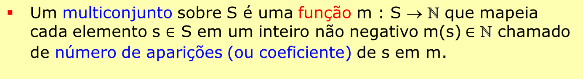
Definição formal de multiconjuntos
Seja S = {s₁,s₂,s₃,…} um conjunto não vazio.
Um multiconjunto m pode ser escrito como uma soma:
⁺⁺Σ m(s)‘s = m(s₁)‘s₁++ m(s₂)‘s₂++ m(s₃)‘s₃++ m(s₄)‘s₄++ …
s∈S
Notação:
  S_{MS} é o conjunto de todos os multiconjuntos sobre S.
  Ø_{MS} é o multiconjunto vazio (polimórfico).
Coloured Petri Nets
Department of Computer Science

Slide 5
Elementos de um multiconjunto
m
(1,”COL”), (2,”OUR”) e (3,”ED ”) são membros do multiconjunto m.
(4,”PET”) e (17,”CPN”) não são membros.
(3,“ED ")
(1,"COL")
(3,“ED ")
(2,“OUR")
(2,“OUR")
(2,“OUR")
∀s∈S: s∈m ⇔ m(s)>0.
Elementos do multiconjunto
Comparação de inteiros
Coloured Petri Nets
Department of Computer Science

Slide 6
Adição de multiconjuntos
m₁
m₂
m₁ ++ m₂
(3,“ED ")
(3,“ED ")
(1,"COL")
(3,“ED ")
(3,“ED ")
(1,"COL")
(3,“ED ")
(1,"COL")
++
(1,"COL")
=
(3,“ED ")
(2,“OUR")
(2,“OUR")
(2,“OUR")
(2,“OUR")
(2,“OUR")
(2,“OUR")
(2,“OUR")
(2,“OUR")
(2,“OUR")
(2,“OUR")
∀s∈S: (m₁ ++ m₂)(s) = m₁(s) + m₂(s).
Adição de multiconjuntos
Adição de
inteiros
Coloured Petri Nets
Department of Computer Science

Slide 7
Multiplicação escalar de multiconjuntos
m
n ** m
(3,“ED ")
(1,"COL")
(3,“ED ")
(3,“ED ")
(3,“ED ")
(1,"COL")
(3,“ED ")
**
(1,"COL")
=
(3,“ED ")
2
(2,“OUR")
(2,“OUR")
(2,“OUR")
(2,“OUR")
(2,“OUR")
(2,“OUR")
(2,“OUR")
(2,“OUR")
(2,“OUR")
∀s∈S: (n ** m)(s) = n * m(s).
Multiplicação escalar de multiconjuntos
Multiplicação
de inteiros
Coloured Petri Nets
Department of Computer Science

Slide 8
Comparação de multiconjuntos
m₁
m₂
(3,“ED ")
(3,“ED ")
(1,"COL")
(3,“ED ")
(1,"COL")
<<=
(2,“OUR")
(2,“OUR")
(2,“OUR")
(2,“OUR")
(2,“OUR")
m₁ <<= m₂ ⇔ ∀s∈S: m₁(s) ≤ m₂(s).
“Menor que ou igual a”
para multiconjuntos
“Menor que ou igual a”
para inteiros
Coloured Petri Nets
Department of Computer Science

Slide 9
Módulo de um multiconjunto
m
(3,“ED ")
Este multiconjunto contém seis elementos.
(1,"COL")
(3,“ED ")
(2,“OUR")
(2,“OUR")
(2,“OUR")
|m| = Σ_{s∈S} m(s).
Módulo do multiconjunto
Soma de inteiros
Quando |m| = ∞ diz-se que m é infinito.
Coloured Petri Nets
Department of Computer Science

Slide 10
Subtração de multiconjuntos
Quando m₁ <<= m₂ pode-se definir a subtração:
m₂
m₁
m₂ -- m₂
(3,“ED ")
(3,“ED ")
(1,"COL")
(3,“ED ")
--
=
(3,“ED ")
(1,"COL")
(2,“OUR")
(2,“OUR")
(2,“OUR")
(2,“OUR")
(2,“OUR")
(2,“OUR")
∀s∈S: (m₂ – – m₁)(s) = m₂(s) – m₁(s).
Subtração de
multiconjuntos
Subtração
de inteiros
Coloured Petri Nets
Department of Computer Science

Slide 11
Definição formal de Redes de Petri Coloridas
Uma Rede de Petri Colorida é uma nove-tupla
CPN = (P, T, A, Σ, V, C, G, E, I).
P conjunto de lugares.
T conjunto de transições.
A conjunto de arcos.
Σ conjunto de conjuntos de cores.
V conjunto de variáveis.
C função de conjunto de cores (atribui conjunto de cores aos lugares).
G função de guarda (atribui uma guarda a cada transição).
E função de expressão de arco (atribui uma expressão a cada arco).
I função de inicialização (atribui macação inicial aos lugares).
Estrutura da rede
Tipos e variáveis
Inscrições de rede
Coloured Petri Nets
Department of Computer Science

Slide 12
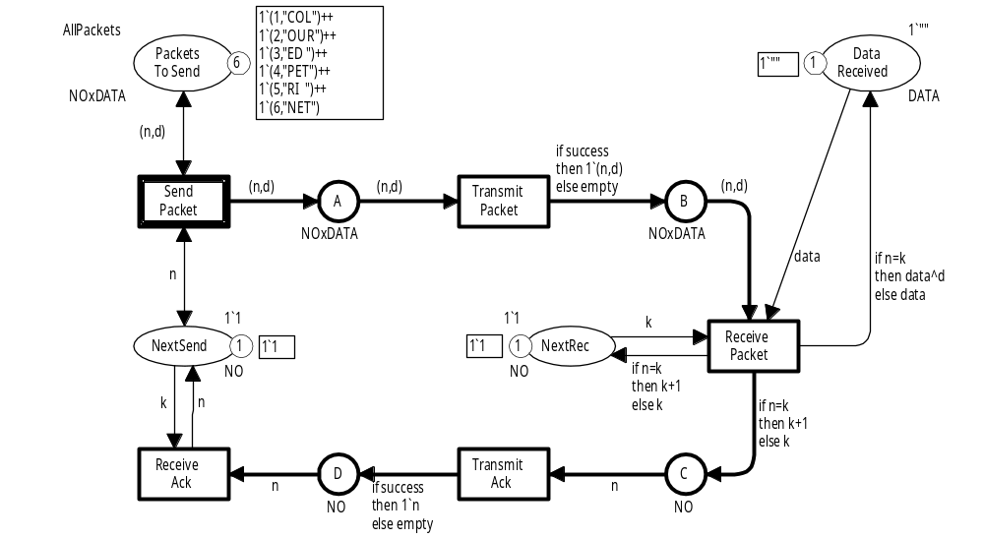
Exemplo que ilustra a definição formal
Coloured Petri Nets
Department of Computer Science

Slide 13
Lugares e Transições
Um conjunto finito de lugares P.
P = { PacketsToSend, A, B, DataReceived, NextRec, C,D, NextSend }.
Um nó ou é um lugar ou é uma transição.
– ele não pode ser ambos.
Um conjunto finito de transições T.
Exige-se que P ∩ T = Ø.
T = { SendPacket,TransmitPacket, ReceivePacket,TransmitAck, ReceiveAck }.
Coloured Petri Nets
Department of Computer Science

Slide 14
Arcos
Um conjunto de arcos direcionados A.
Exige-se que A ⊆ P × T ∪ T × P.
Cada arco inicia em um lugar e termina em uma transição – ou inicia em uma transição e termina em um lugar.
A = { (PacketsToSend, SendPacket), (SendPacket, PacketsToSend),
(SendPacket, A), (A,TransmitPacket), (TransmitPacket, B),
(B, ReceivePacket), (NextRec, ReceivePacket), (ReceivePacket, NextRec),
(DataReceived, ReceivePacket), (ReceivePacket, DataReceived),
(ReceivePacket, C), (C, TransmitAck), (TransmitAck, D), (D, ReceiveAck),
(ReceiveAck, NextSend), (NextSend, ReceiveAck),
(NextSend, SendPacket), (SendPacket, NextSend) }.
Coloured Petri Nets
Department of Computer Science

Slide 15
Arcos
Na definição formal não se tem:
  Arcos bidirecionais:
  Arcos paralelos:
expr
expr1
expr2
O CPN Tools os considera como sendo abreviações para:
  Dois arcos direcionados opostos
  com a mesma expressão de arco:
  adição de duas expressões de arco:
expr
expr
expr1 ++ expr2
Coloured Petri Nets
Department of Computer Science

Slide 16
Conjuntos de Cores e Variáveis
Um conjunto finito de conjuntos de cores não vazios Σ.
Σ = { NO, DATA, NOxDATA, BOOL }.
Os tipos das variáveis tem que ser um daqueles definidos em Σ
Um conjunto finito de
variáveis tipadas V.
Exige-se que Type[v]∈Σ para todo v∈V.
V = { n : NO, k : NO, d : DATA, data : DATA, success : BOOL }.
Coloured Petri Nets
Department of Computer Science

Slide 17
Conjuntos de cores para os lugares
Uma função de conjunto de cor C : P → Σ.
Atribui-se um conjunto de cores para cada lugar.
NO if p ∈ { NextSend, NextRec, C, D }
DATA if p = DataReceived
NOxDATA if p ∈ { PacketsToSend, A, B }
C(p) =
Coloured Petri Nets
Department of Computer Science

Slide 18
Expressões de Guarda
Todas as variáveis pertencem a V
Uma função de guarda G : T → EXPR_{V}.
Atribui-se uma guarda a cada transição.
Exige-se que Type[G(t)] = Bool para todo t∈T.
G(t) = true para todo t∈T.
A expressão de guarda é avaliada para um booleano
Na definição formal exige-se que todas as transições possuam uma guarda.
CPN Tools considera a ausência de guarda como uma abreviação da expressão de guarda true.
No exemplo do protocolo todas as guardas foram omitidas.
Coloured Petri Nets
Department of Computer Science

Slide 19
Expressões de Guarda
CPN Tools considera uma lista de expressões Booleanas:
[expr₁,expr₂, … ,expr_{n}]
como sendo uma abreviação para:
expr₁ ∧ expr₂ ∧ … ∧ expr_{n}
Recomenda-se escrever todas as guardas como uma lista mesmo elas possuindo somente uma expressão Booleana:
[expr]
Desta forma, é fácil distinguir guardas de outros tipos de inscrições de rede.
Coloured Petri Nets
Department of Computer Science

Slide 20
Expressões de Arco
Todas as variáveis pertencem a V
Uma função de expressão de arco E : A → EXPR_{V}
Atribui-se uma expressão de arco a cada arco.
Exige-se que Type[E(a)] = C(p)_{MS} para todo a∈A,
em que p é o lugar conectado ao arco a.
Expressão de arco é avaliada para um multiconjunto de fichas pertencendo ao conjunto de cores do lugar conectado
p
p
1`(n,d) if a ∈ { (PacketsToSend, SendPacket), … }
1`n if a ∈ { (C, TransmitAck), (D, ReceiveAck) … }
1`data if a = (DataReceived, ReceivePacket) }
………
E(a) =
Coloured Petri Nets
Department of Computer Science

Slide 21

Expressões de Arco
Na definição formal exige-se que todas as expressões de arco sejam evaliadas como multiconjuntos.
CPN Tools considera uma expressão de arco expr que é evaliada como um valor único como sendo uma abreviação para 1`expr.
Assim, pode-se escrever n e (n,d) em vez de 1`n e 1`(n,d).
Coloured Petri Nets
Department of Computer Science

Slide 22
Expressões de Inicialização
Uma função de inicialisãção I : P → EXPR_{Ø}.
Atribui-se uma marcação initial a cada lugar.
É necessário que
  Type[I(p)] = C(p)_{MS} for all p∈P.
Não existe variável na expressão de inicialização
Expressão de inicialização é avaliada como um multiconjunto de fichas pertencendo ao conjunto de cores do lugar
AllPackets if p = PacketsToSend
1`1 if p ∈ { NextSend, NextRec }
1` " " if p = { DataReceived }
Ø_{MS} otherwise
I(p) =
Coloured Petri Nets
Department of Computer Science

Slide 23
Expressão de Inicialização
A definição formal exige que todos os lugares tenham uma expressão de inicialização e que a mesma seja avaliada como multiconjunto.
CPN Tools considera uma expressão de inicialização ausente como uma
abreviação para Ø_{MS}.
Assim, a expressão de inicialização para o lugar A é omitida.
O CPN Tools considera uma expressão de inicialização única expr como sendo uma abreviação para 1`expr.
Assim, pode-se escrever 1 em vez de 1`1.
Coloured Petri Nets
Department of Computer Science

Slide 24
Questões sobre a sintaxe CPN
Pode um nó ser, ao mesmo tempo, um lugar e uma transição?
Pode-se ter um número infinito de lugares?
Pode-se ter um arco de um lugar para outro lugar?
Pode uma transição possuir duas guardas?
Pode uma guarda ser avaliada como inteiro?
Pode uma expressão de arco ser evaliada como um multiconjunto de booleanos?
Pode-se ter uma variável em uma expressão de marcação inicial?
Pode uma expressão de arco sempre ser avaliada como vazia?
Encontre aquelas cuja resposta é SiM?
Coloured Petri Nets
Department of Computer Science

Slide 25
Marcações
Uma marcação é uma função M mapeando cada lugar p em
um multiconjunto de fichas M(p)∈ C(p)_{MS}.
Todas as fichas pertencem ao conjunto de cores do lugar
A marcação inicial M₀ é definida por:
  M₀(p) = I(p)<> para todo p∈P.
A expressão de inicialização não possui variáveis.
Assim, ela é avaliada como uma ligação vazia.
Coloured Petri Nets
Department of Computer Science

Slide 26
Variáveis de uma transição
As variáveis de uma transição são aquelas que aparecem na guarda ou em uma expressão de arco de um arco conectado à transição.
O conjunto de variáveis é denominado Var(t) ⊆ V.
Var(SendPacket) = {n,d}.
Coloured Petri Nets
Department of Computer Science

Slide 27
Ligações e elementos de ligação
Uma ligação de uma transição t é uma função b que mapeia cada variável v∈Var(t) em um valor b(v)∈Type[v].
Ligações são escritas como:
<n=1,d="COL">.
O conjunto de todas as ligações para uma
transição t é denotado por B(t).
Cada variável tem que ser ligada a um valor do seu tipo
Transição
Ligação para t
Um elemento de ligação é um par (t,b) tal que t é uma transição
e b∈B(t).
O conjunto de todos os elementos de ligação de uma transição t é denotado por BE(t).
O conjunto de todos os elementos de ligação no CPN é denotado BE.
Coloured Petri Nets
Department of Computer Science

Slide 28
Passos (Steps)
Um passo Y∈BE_{MS} é um multiconjunto finito e não vazio de elementos de ligação.
Por que proibir passos vazios?
  Ter-se-ia passos sem efeito.
  Seria impossível alcançar uma marcação morta, i.e., uma marcação sem passos habilitados.
INT
Infinitas fichas
INT
x
Habilitada concorrentemente infinitas vezes
0
Por que proibir passos infinitos?
  Porque poderiam ser produzidas marcações que não seriam multiconjuntos.
Infinitas fichas com valor zero
INT
Isto é ilegal.
Multiconjuntos não podem ter infinitos coeficientes.
Coloured Petri Nets
Department of Computer Science

Slide 29
Avaliação de guardas e expressões de arco
As regras para habilitação e ocorrência são baseadas em avaliação de guardas e expressões de arco.
G(t)<b>
Avaliação da expressão de guarda para t na ligação b
E(a)<b>
Avaliação da expressão de arco para a na ligação b
Avaliação da expressão de arco no arco de p para t na ligação b.
Se não existe o arco, E(p,t) = Ø_{MS}
E(p,t)<b>
E(t,p)<b>
Avaliação da expressão de arco no arco de t para p na ligação b.
Se não existe o arco, E(t,p) = Ø_{MS}
Coloured Petri Nets
Department of Computer Science

Slide 30
Habilitação de um único elemento de ligação
Um elemento de ligação (t,b)∈BE é habilitado em uma marcação M se e somente se as duas propriedades seguintes são satisfeitas:
  G(t)<b> = true.
  E(p,t)<b> <<= M(p) for all p∈P.
Guarda avaliada como true
As fichas exigidas pelas expressões dos arcos de entrada tem que estar pre-
sentes na marcação inicial M
“Menor que ou igual a” para multiconjuntos
Coloured Petri Nets
Department of Computer Science

Slide 31
Ocorrência de um único elemento de ligação
Quando o elemento de ligação (t,b)∈BE é habilitado em uma marcação M, isso pode levar a uma nova marcação M’ definida por:
  M’(p) = (M(p) –– E(p,t)<b>) ++ E(t,p)<b> para todo p∈P.
Nova marcação
Antiga marcação
Subtrai fichas consumidas pelos arcos de entrada
Adiciona fichas produzidas pelos arcos de saída
Coloured Petri Nets
Department of Computer Science

Slide 32
Habilitação de um passo
Um passo Y ⊆ BE_{MS} é habilitado em uma marcação M se e somente se as seguintes duas propriedades são satisfeitas:
  G(t)<b> = true para todo (t,b)∈Y.
  ⁺⁺Σ E(p,t)<b> <<= M(p) para todo p∈P.
  (t,b)∈Y
Todas as guardas são evaliadas como true
MS
As fichas exigidas pelas expressões dos arcos de entrada estão presentes na marcação M
“Menor que ou igual a” para multiconjuntos
Soma sobre um multiconjunto Y
Coloured Petri Nets
Department of Computer Science

Slide 33
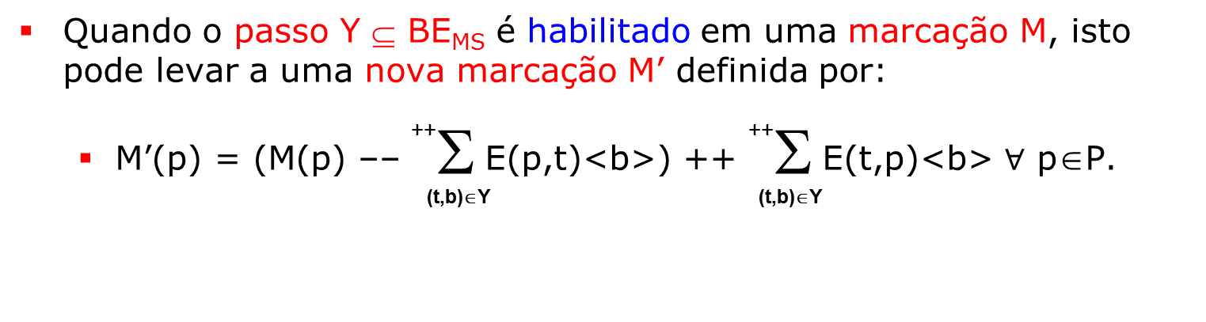
Ocorrência de um passo
MS
MS
Nova marcação
Antiga marcação
Subtrai fichas consumidas pelos arcos de entrada
Adiciona fichas produzidas pelos arcos de saída
Coloured Petri Nets
Department of Computer Science

Slide 34
Notação para ocorrência e habilitação
Y
Passo Y ocorre na marcação M₁ levando para a marcação M₂
M₁
M₂
M₁
M₂
Marcação M₂ pode ser alcançada a partir da marcação M₁ (pela ocorrência de um passo desconhecido)
M₁
Y
Passo Y é habilitado na marcação M₁ (levando a uma marcação desconhecida)
Coloured Petri Nets
Department of Computer Science

Slide 35
Sequência de ocorrência finita
Y₁
Y₂
Y_{n}
M₁
M₂
M₃ ……
M_{n}
M_{n+1}
Tamanho n ≥ 0.
Todas as marcações na sequência são alcançáveis a partir de M₁.
Uma marcação arbitrária é alcançável a partir dela mesma pela sequência de ocorrência trivial de tamanho 0.
Coloured Petri Nets
Department of Computer Science

Slide 36
Sequência de ocorrência infinita
Y₁
Y₂
Y₃
M₁
M₂
M₃ ……
ℜ(M)
Conjunto de marcações alcançáveis a partir de M
ℜ(M₀)
Conjunto de marcações alcançáveis
Coloured Petri Nets
Department of Computer Science

Slide 37
Propriedade Diamante
Y₁ pode ocorrer após Y₂
M’’
Seja Y dividido em dois subpassos:
Y₁
Y₂
M
Y
M’
Y = Y₁ ++ Y₂
Y₂
Y₁
M’’’
Em todos os três casos, encontra-se a mesma marcação
Y₂ pode ocorrer após Y₁
Isto é chamado de propriedade diamante.
Pode ser provado a partir da definição de habilitação e ocorrência.
Desempenha um importante papel na teoria de rede de Petri.
Coloured Petri Nets
Department of Computer Science

Slide 38
Propriedade Diamante
M’’
A propriedade diamante decorre do facto de que o efeito de um passo independe da marcação na qual ela ocorre
Y₁
Y₂
M
Y
M’
A propriedade diamante não é satisfeita para linguagens de programação ordinárias.
Y₂
Y₁
M’’’
x := x+1;
x := 0;
x := 0;
x := x+1;
Uso repetido da propriedade diamante:
  Quando um passo Y é habilitado em uma marcação M, os elementos de ligação de Y podem ocorrer um a um em qualquer ordem.
  A ordem não tem influência no efeito total.
Coloured Petri Nets
Department of Computer Science

Slide 39
Questões sobre a semântica CPN
Pode uma transição modificar a marcação de lugares que não são nem lugares de entrada nem de saída?
Pode uma transição ocorrer concorrentemente com ela mesma?
Pode um elemento de ligação ocorrer concorrentemente ele mesmo?
Duas transições que “lêem” o valor da mesma ficha podem ocorrer concorrentemente?
Pode uma marcação ser alcançavel por ela mesma?
Pode-se ter mais que uma marcação inicial?
Pode-se ter um número infinito de marcações alcançáveis?
Encontre aquelas em que a resposta é SIM?
Coloured Petri Nets
Department of Computer Science

Slide 40

Questões
Coloured Petri Nets
Department of Computer Science

